Slide 1

ميراث المؤمن
البركات في العبرانيين
علم الخلاص : برنامج الله الخلاصي
د. ريك جريفيث• مؤسسة الدراسات اللاهوتية الأردنية• BibleStudyDownloads.org
Notes:
Here is Part 4 of the 4-part study on The Inheritance of the Believer.

Slide 2


Have you ever met someone with too high a view of Jesus?
JESUS

Slide 3

تقدم الى الامام
دراسة رسالة عبرانيين

Slide 4
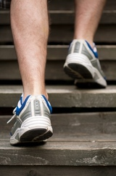
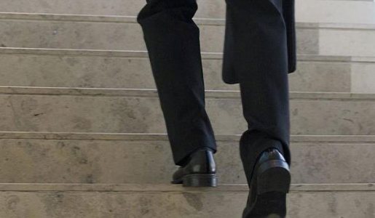
لماذا التركيز على المسيح ؟
Notes:
What reasons can you give to remain faithful to Jesus?
The Book of Hebrews warns Christians from abandoning the Christian race. They needed reasons to stay in the race.
We already addressed last week their need to press on to avoid God’s discipline.
The Five Warning Passages have at least five different ways to view the salvation race (intro to 5 white slides).

Slide 5
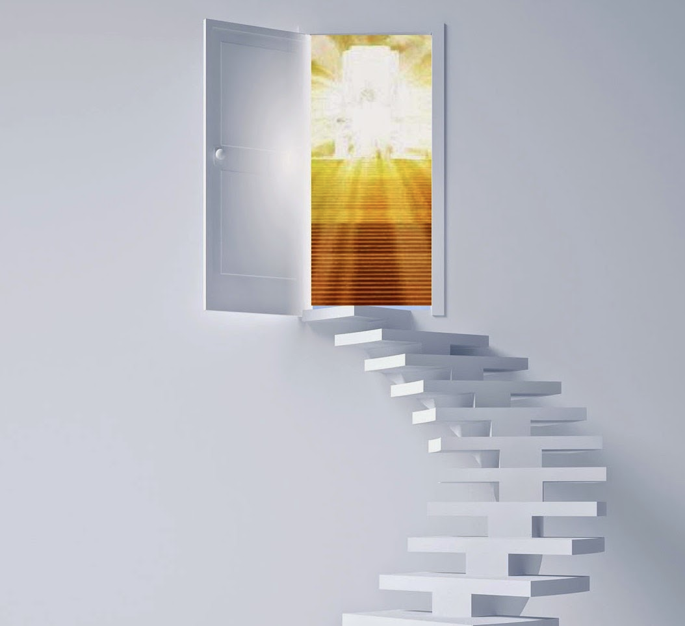
لماذا التركيز على المسيح ؟
دخول
الحكم
الألفي
Notes:
[Perseverance in the Christian race leads to reigning with Jesus for 1000 years.]

Slide 6
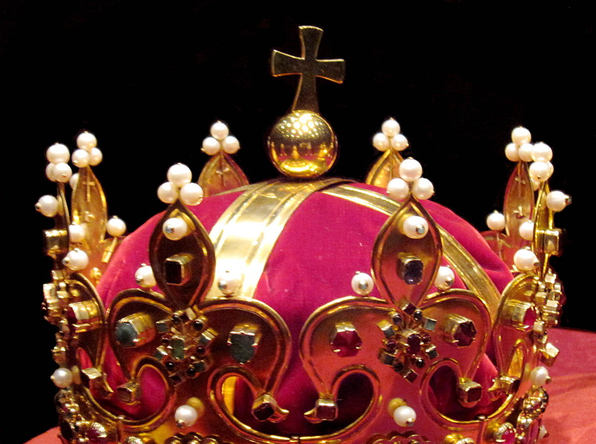
كان القراء العبرانيون في خطر فقدان حكمهم في الملكوت (عبرانيين 3: 7-4: 13)

Slide 7

عب 3: 7-9
7 لذلك كما يقول الروح القدس اليوم إن سمعتم صوته 8 فلا تقسوا قلوبكم كما في الإسخاط يوم التجربة في القفر 9 حيث جربني آباؤكم اختبروني و أبصروا أعمالي أربعين سنة

Slide 8
عب 3: 10-11
لذلك مقت ذلك الجيل و قلت إنهم دائماً يضلون في قلوبهم و لكنهم لم يعرفوا سبلي 11 حتى أقسمت في غضبي لن يدخلوا راحتي

Slide 9
عب 3: 12-14
12 أنظروا أيها الإخوة أن لا يكون في أحدكم قلب شرير بعدم ايمان في الإرتداد عن الله الحي 13 بل عظوا أنفسكم كل يوم ما دام الوقت يدعى اليوم لكي لا يقسى أحد منكم بغرور الخطية 14 لأننا قد صرنا شركاء المسيح ‘م تمسكنا ببداءة الثقة ثابتة إلى النهاية

Slide 10
عب 3: 1-2
1 من ثم أيها الإخوة القديسون شركاء الدعوة السماوية لاحظوا رسول اعترافنا و رئيس كهنته المسيح يسوع 2 حال كونه أميناً للذي اقامه كما كان موسى أيضاً في كل بيته
Notes:
Christ's glory supersedes Moses since Jesus is Apostle, High Priest and Creator (3:1-4).
• Jesus was God's messenger, sent directly from God while Moses was only human. The word can be rendered "Apostle" here—the only time this word is used of Christ, showing that he has the authority of the one who sent him.
• Jesus was High Priest while Moses wasn't

Slide 11
عب 3: 15-16
15 إذ قيل اليوم إن سمعتم صوته فلا تقسوا قلوبكم كما في الإسخاط 16 فمن هم الذين إذ سمعوا أسخطوا أليس جميع الذين خرجوا من مصر بواسطة موسى

Slide 12
عب 3: 17-19
17 و من مقت أربعين سنة أليس الذين أخطأوا الذين جثثهم سقطت في القفر 18 و لمن أقسم لن يدخلوا راحته إلا للذين لم يطيعوا 19 فنرى أنهم لم يقدروا أن يدخلوا لعدم الإيمان

Slide 13
المسيح متفوق في شخصه
258-59
متفوق على الأنبياء 1: 1-3
متفوق على الملائكة 1:4-2: 18

Slide 14
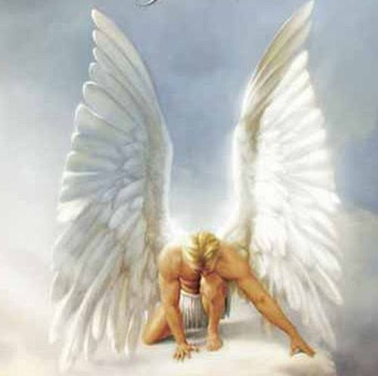
أليس جميعهم أرواحاً خادمة مرسلة للخدمة لأجل العتيدين أن يرثوا الخلاص
(1: 14)
Notes:
In contrast, angels are but servants who care for us (1:14)

Slide 15
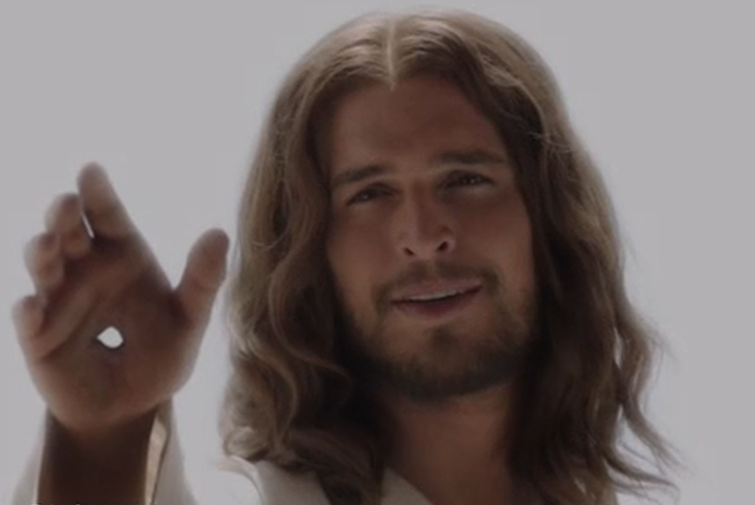
(2: 5)
فإنه لملائكة لم يخضع العالم العتيد الذي نتكلم عنه
Notes:
…which Christ will share with man in "the world to come," or millennium (2:5)

Slide 16

و جعلتنا لإلهنا ملوكاً و كهنة
فسنملك على الأرض
(رؤ 5: 10)
369

Slide 17
لماذا التركيز على المسيح ؟
دخول
الحكم
الألفي
دخول
الراحة
الألفية
Notes:
[Perseverance in the Christian race leads to a “restful rule” for 1000 years.]

Slide 18


يجب أن يحذر
عدم إيمان إسرائيل هؤلاء المسيحيين العبرانيين
من رفض المسيح ، لأن العصيان سيفقدهم راحتهم الكنعانية
(عب 4: 1-13).

Slide 19
عب 4: 1-3أ
1 فلنخف أنه مع بقاء وعد بالدخول إلى راحته يرى أحد منكم أنه قد خاب منه 2 لأننا نحن أيضاً قد بشرنا كما أولئك لكن لم تنفع كلمة الخبر أولئك إذ لم تكن ممتزجة بالإيمان في الذين سمعوا 3 لأننا نحن المؤمنين ندخل الراحة
Notes:
The OT Jews believers who stopped believing failed to enter Canaan rest as an example of the same judgment happening to us (4:1-3a).

Slide 20
عب 4: 8-11
8 لأنه لو كان يشوع قد أراحهم لما تكلم بعد ذلك عن يوم آخر 9 إذاً بقيت راحة لشعب الله 10 لأن الذي دخل راحته استراح هو أيضاً من أعماله كما الله من أعماله 11 فلنجتهد أن ندخل تلك الراحة لئلا يسقط أحد في عبرة العصيان هذه عينها
Notes:
But the readers could be guilty of also not continuing to trust Christ and thus miss the millennial Sabbath rest.
————————
The millennial view best explains the "work" in 4:10: "for anyone who enters God's rest also rests from his own work, just as God did from his." Most commentators see the work here as a figurative "abstention from servile work" or sinful deeds at all times. However, ceasing work in a literal sense makes better sense since the text compares man's rest with God's rest from His literal work of creation; certainly God does not rest from sinful deeds.

Slide 21

سبع نظرات لعبرانيين 4
”راحة السبت لشعب الله"
266ج-ه
1. راحة السبت الحالية و الراحة السماوية المستقبلية
2. الأحد الحالي و راحة النعمة و الراحة السماوية المستقبلية
3. الراحة الروحية الحالية
4. الراحة الروحية الحالية و الراحة السماوية المستقبلية
5. الراحة السماوية المستقبلية
6. الراحة الألفية مع تطبيق اليوم الحالي
7. الراحة الألفية المستقبلية

Slide 22
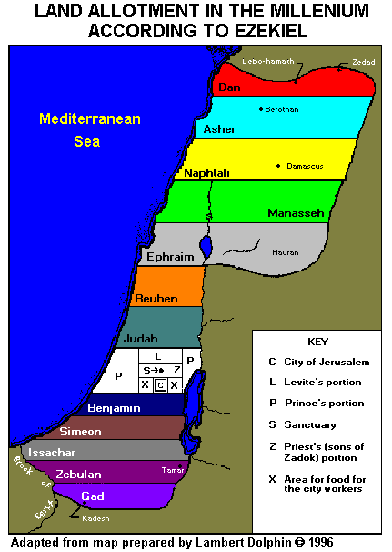
دعم الراحة الألفية المستقبلية في عب 4
تخصيص الأراضي في الألفية
(حزقيال 47-48)
266 آي
1. السياق

Slide 23
المسيح متفوق في شخصه
258-59
متفوق على الأنبياء 1: 1-3
متفوق على الملائكة 1:4-2: 18
متفوق على موسى 3: 1-4: 7

Slide 24
عب 3: 1-2
1 من ثم أيها الإخوة القديسون شركاء الدعوة السماوية لاحظوا رسول اعترافنا و رئيس كهنته المسيح يسوع 2 حال كونه أميناً للذي اقامه كما كان موسى أيضاً في كل بيته
Notes:
Christ's glory supersedes Moses since Jesus is Apostle, High Priest and Creator (3:1-4).
• Jesus was God's messenger, sent directly from God while Moses was only human. The word can be rendered "Apostle" here—the only time this word is used of Christ, showing that he has the authority of the one who sent him.
• Jesus was High Priest while Moses wasn't

Slide 25
عب 3: 5-6
5 و موسى كان أميناً في كل بيته كخادم شهادة للعتيد أن يتكلم به 6 و أما المسيح فكابن على بيته و بيته نحن إن تمسكنا بثقة الرجاء و افتخاره ثابتة إلى النهاية
Notes:
Christ's position supersedes Moses because He doesn't just serve along with those destined to rule, but he reigns supremely as God's Son (3:5-6).

Slide 26
عب 4: 3-5
لأننا نحن المؤمنين ندخل الراحة
كما قال حتى أقسمت في غضبي
لن يدخلوا راحتي مع كون الأعمال
قد أكملت منذ تأسيس العالم 4
لأنه قال في موضع عن السابع
هكذا و استراح الله في اليوم السابع
من جميع أعماله
5 و في هذا ايضاً لن يدخلوا راحتي
مزمور 95
Notes:
Hebrews 3 quotes Psalm 95 five times (3:7-11, 15; 4:3, 5, 7) to emphasize millennial rest in Canaan. Surely the "rest" of Psalm 95 is not eternal rest in heaven or the spiritual rest of salvation, but the repose Israel sought in having her own land. As Psalm 95 is an enthronement psalm that depicts the time of the Messiah's rule, it is appropriate that the author use this particular psalm to refer to the millennial rest.

Slide 27
المسيح متفوق في شخصه
258-59
متفوق على الأنبياء 1: 1-3
متفوق على الملائكة 1:4-2: 18
متفوق على موسى 3: 1-4: 7
متفوق على يشوع 4: 8-13

Slide 28
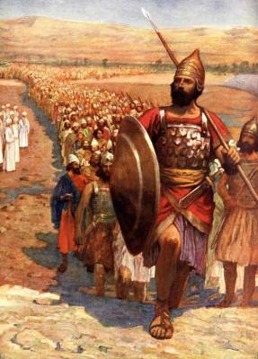
قدم يشوع الراحة في كنعان
كل موضع تدوسه بطون أقدامكم لكم أعطيته كما كلمت موسى
(يش 1: 3)
Notes:
The "rest" in this passage must be something that Joshua could have offered his people had they believed. Certainly he could not have offered them salvation (spiritual peace) or eternal life (heaven). But what he did offer was access to the land so that wherever the people would tread, that land would be theirs (Josh. 1:3).

Slide 29
عب 4: 8-11
8 لأنه لو كان يشوع قد أراحهم لما تكلم بعد ذلك عن يوم آخر 9 إذاً بقيت راحة لشعب الله 10 لأن الذي دخل راحته استراح هو أيضاً من أعماله كما الله من أعماله 11 فلنجتهد أن ندخل تلك الراحة لئلا يسقط أحد في عبرة العصيان هذه عينها
Notes:
The millennial view best explains the "work" in 4:10: "for anyone who enters God's rest also rests from his own work, just as God did from his." Most commentators see the work here as a figurative "abstention from servile work" or sinful deeds at all times. However, ceasing work in a literal sense makes better sense since the text compares man's rest with God's rest from His literal work of creation; certainly God does not rest from sinful deeds.

Slide 30

مز 132: 14
هذه هي راحتي إلى الأبد
(قال الرب)
ههنا أسكن لأني اشتهيتها
Notes:
Psalm 132:14 depicts God as resting in the millennial age.

Slide 31
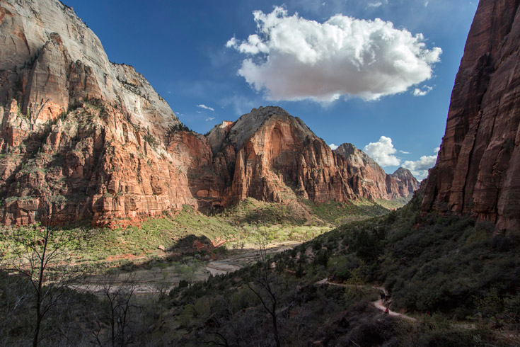
أش 32: 18
و يسكن شعبي في مسكن السلام
و في مساكن مطمئنة و في محلات أمينة
Notes:
He also promises, "My people will live in peaceful dwelling places, in secure homes, in undisturbed places of rest" (Isa. 32:18; cf. Ezek. 34:15).
The kingdom age is spoken of as a time in which God "will rest in His love" (Zeph. 3:17)

Slide 32



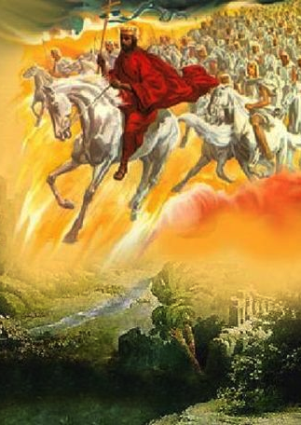
الفوائد المستقبلية
(رؤ 19-22)
421
السماء
(رؤ 21-22)
الألفية
(رؤ 20)
المجيء
(رؤ 19)
Notes:
Believers will reign with Christ for 1000 years! It makes sense that this period is between Christ’s return in Rev 19 and the eternal state in Rev 21–22.
___________
FU-
OS-17-Esther-146
NS-27-Rev20-22-slide

Slide 33
عب 4: 8-11
8 لأنه لو كان يشوع قد أراحهم لما تكلم بعد ذلك عن يوم آخر 9 إذاً بقيت راحة لشعب الله 10 لأن الذي دخل راحته استراح هو ايضاً من أعماله كما الله من أعماله 11 فلنجتهد أن ندخل تلك الراحة لئلا يسقط أحد في عبرة العصيان هذه عينها
Notes:
Hebrews 4:8 refers to the Sabbath rest as a time period: "For if Joshua had given them rest, God would not have spoken later about another day." Obviously "day" refers to another time period, not another state of being. This does not definitively argue for the millennial view since the heavenly rest view relates to a future time period; however, it is consistent with the kingdom view and inconsistent with the "present spiritual rest" orientation.

Slide 34
عب 4: 1-2
1 فلنخف أنه مع بقاء وعد بالدخول إلى راحته يرى أحد منكم أنه قد خاب منه 2 لأننا نحن أيضاً قد بشرنا كما أولئك لكن لم تنفع كلمة الخبر أولئك إذ لم تكن ممتزجة بالإيمان في الذين سمعوا
Notes:
Since some of the readers might fail to experience the rest, they obviously had not yet experienced it. This is because it is future.

Slide 35
عب 4: 3-5
3 لأننا نحن المؤمنين ندخل الراحة كما قال حتى أقسمت في غضبي لن يدخلوا راحتي مع كون الأعمال قد أكملت منذ تأسيس العالم 4 لأنه قال في موضع عن السابع هكذا و استراح الله في اليوم السابع من جميع أعماله 5 و في هذا أيضاً لن يدخلوا راحتي
Notes:
Hebrews 4:3 refers to the Sabbath rest (katapausin) as ”rest” (NIV, NAU) or “place of rest” (NLT). Where else would this place be but the same place Israel entered—Canaan itself?

Slide 36
عب 4: 6-7
6 فإذ بقي أن قوماً يدخلونها و الذين بشروا أولاً لم يدخلوا لسبب العصيان 7 يعين أيضاً يوماً قائلاً في داود اليوم بعد زمان هذا مقداره كما قيل اليوم إن سمعتم صوته فلا تقسوا قلوبكم
Notes:
But is that rest today? Certainly what we do today determines if we will enter Canaan rest in the millennium. But note also what the author says in verse 11…

Slide 37
عب 4: 8-11
8 لأنه لو كان يشوع قد أراحهم لما تكلم بعد ذلك عن يوم آخر 9 إذاً بقيت راحة لشعب الله 10 لأن الذي دخل راحته استراح هو ايضاً من أعماله كما الله من أعماله 11 فلنجتهد أن ندخل تلك الراحة لئلا يسقط أحد في عبرة العصيان هذه عينها
Notes:
Verse 11 shows that the readers had not yet entered rest since they are commanded to be faithful to enter in the future.

Slide 38
لماذا التركيز على المسيح ؟
دخول
الحكم
الألفي
دخول
الراحة
الألفية
Notes:
What reasons can you give to remain faithful to Jesus?
I. Press on to enter your millennial rule (Heb 3:7-19).
[Perseverance in the Christian race leads to reigning with Jesus for 1000 years.]
II. Press on to enter your millennial rest (Heb 4:1-13).
[Perseverance in the Christian race leads to a “restful rule” for 1000 years.]

Slide 39
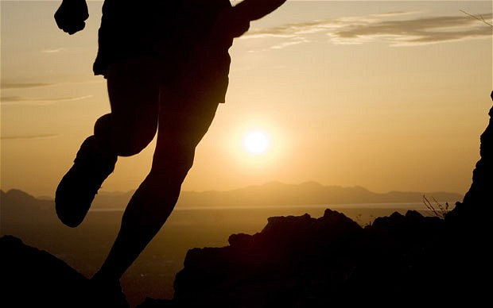
ثابر حتى تحكم و ترتاح
مع المسيح
الفكرة الرئيسية
Notes:
Instead of God’s discipline, choose his blessing of reigning with him in the future Sabbath rest in the kingdom (millennial) age (MI restated).

Slide 40

الإبتعاد عن المسيح يفقدك حكمك المستقبلي
Notes:
Christians who abandon Jesus will not reign with him after he returns.

Slide 41

الخلاص بالإيمان لكن
المكافآت بالأعمال
الفكرة الرئيسية ١
Notes:
This is message 3 of my 4-part series on the Inheritance of the Believer. In the first message, we saw this key truth: We come into a right relationship with God by placing our trust in Christ—but that is just the beginning as we need to obey him to be fully blessed (MI restated).
Then, the second message concluded that…

Slide 42

خلاصنا مضمون لكن المنشقين يخسرون المكافآت
الفكرة الرئيسية ٢
Notes:
The Bible teaches both assurance and apostasy—so believers can lose rewards but not salvation (MI restated).

Slide 43
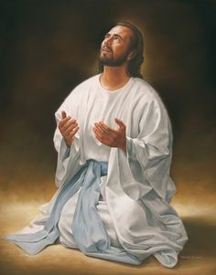
لا تقنع الله أن يأتي بك إلى السماء باكراً
الفكرة الرئيسية
الفكرة الرئيسية ٣
Notes:
Turning away from Jesus—apostasy—can result in the Lord not only taking away our rewards but also taking away our lives!

Slide 44
ثابر حتى تحكم و ترتاح
مع المسيح
الفكرة الرئيسية ٤
Notes:
Instead of God’s discipline, choose his blessing of reigning with him in the future Sabbath rest in the kingdom (millennial) age (MI restated).

Slide 45
Press on to rule and rest with Christ
Main Idea of Message 4
Notes:
Instead of God’s discipline, choose his blessing of reigning with him in the future Sabbath rest in the kingdom (millennial) age (MI restated).

Slide 46


Topical Preaching link at BibleStudyDownloads.org
Get this presentation and script for free!
Notes:
TP Topical Preaching

Slide 47

9 إذاً بقيت راحة لشعب الله 10 لأن الذي دخل راحته و استراح هو أيضاً من أعماله كما الله من أعماله 11 فلنجتهد أن ندخل تلك الراحة لئلا يسقط أحد في عبرة العصيان هذه عينها (4: 9-11)
Notes:
But believers whose hearts are soft and lives are faithful will experience a wonderful rule and rest (4:9-11).

Slide 48
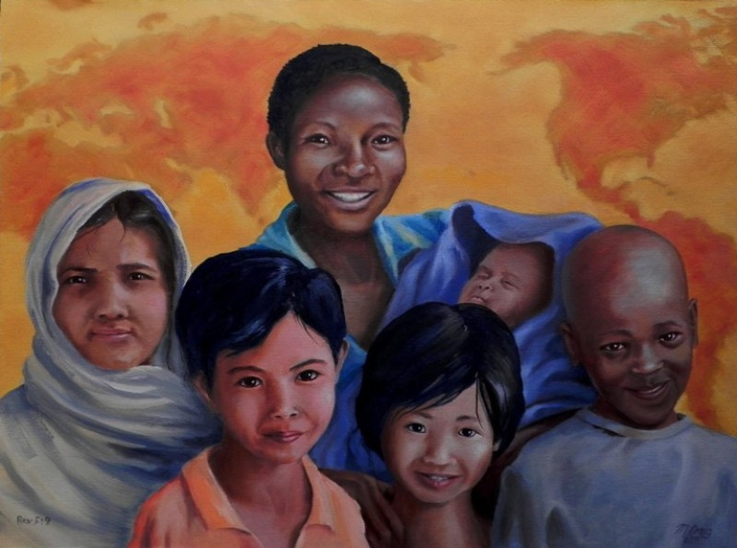
من كل قبيلة و لسان و شعب و أمة
(رؤ 5: 9)
Notes:
Are you committed to help reach people “from every tribe, nation, language, and people” (Rev 5:9)?

Slide 49
عبرانيين 4: 12-13
12 لأن كلمة الله حية و فعالة و أمضى من كل سيف ذي حدين و خارقة إلى مفرق النفس و الروح و المفاصل و المخاخ و مميزة أفكار القلب و نياته 13 و ليست خليقة غير ظاهرة قدامه بل كل شيء عريان و مكشوف لعيني ذلك الذي معه أمرنا
Notes:
Let’s be “faithful to the end, trusting God just as firmly as when we first believed [so] we will share in all that belongs to Christ” (Heb 3:14).

Slide 50
عب 3: 12-14
12 أنظروا أيها الإخوة أن لا يكون في أحدكم قلب شرير بعدم إيمان في الإرتداد عن الله الحي 13 بل عظوا أنفسكم كل يوم ما دام الوقت يدعى اليوم لكي لا يقسى أحد منكم بغرور الخطية 14 لأننا قد صرنا شركاء المسيح إن تمسكنا ببداءة الثقة ثابتة إلى النهاية
Notes:
What concerns you about the fact that, "Nothing in all creation is hidden from God. Everything is naked and exposed before his eyes, and he is the one to whom we are accountable" (4:13)? Confess this to God.
______________
Only God knows our state as nothing is hidden from him (Heb 4:12-13).

Slide 51
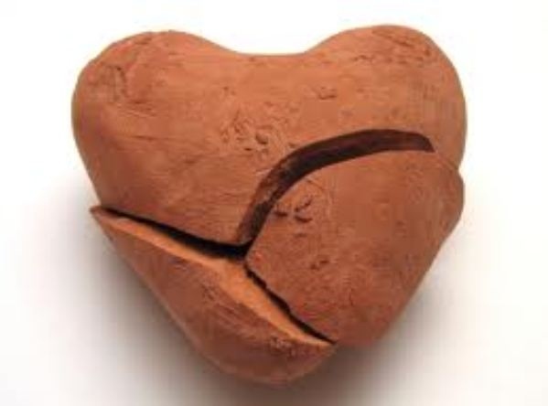
هل قلبك متصلب ؟
Notes:
Three times the author told them not let their hearts harden (3:7, 15; 4:7). Is God also telling you? Let's bow for prayer.
Are you softer or harder towards Jesus than 5 years ago? Why? Tell him that you want to be softened.

Slide 52
Black

Slide 53
علم الخلاص • BibleStudyDownloads.org
أحصل علي هذا العرض مجانا!
Notes:
SA Salvation (Soteriology) in Arabic

